Slide 1

Introdução à programação para ciência e engenharia em Python
Iuri Soter Viana Segtovich
RESUMO

Slide 2
Ferramentas
python tutor
Anaconda
  Navigator
  Conda
  Qtconsole ipython
  Spyder
  Jupyter-lab
Google colab
Stack overflow
Python
Ipython
Matplotlib
Numpy
Scipy
sympy
pandas

Slide 3
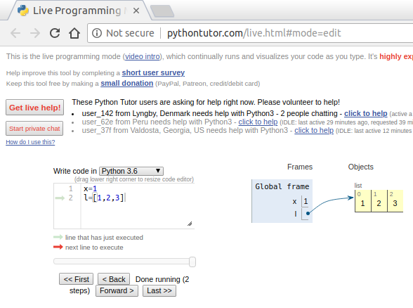
Python tutor

Slide 4
python tutor
Ferramenta online para treinar lógica de programação e sintaxe do python.
Possibilita visualizar a tabela de nomes e objetos, e a execução do código passo-a-passo.
Interrompe o código automaticamente ao se deparar com um bloco iterativo infinito
Não permite usar as bibliotecas do python científico
http://pythontutor.com/live.html

Slide 5
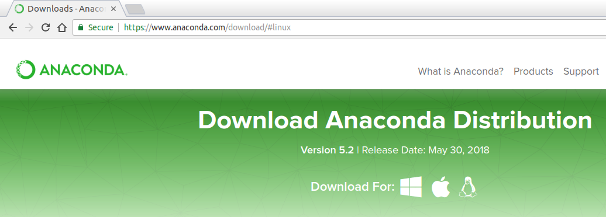
anaconda

Slide 6
anaconda
Distribuição das ferramentas
  Conda
  Qtconsole ipython
  Spyder
  Jupyter-lab
Gratuita
Multiplataforma (windows, linux, mac)
Rápida
https://www.anaconda.com/download/

Slide 7
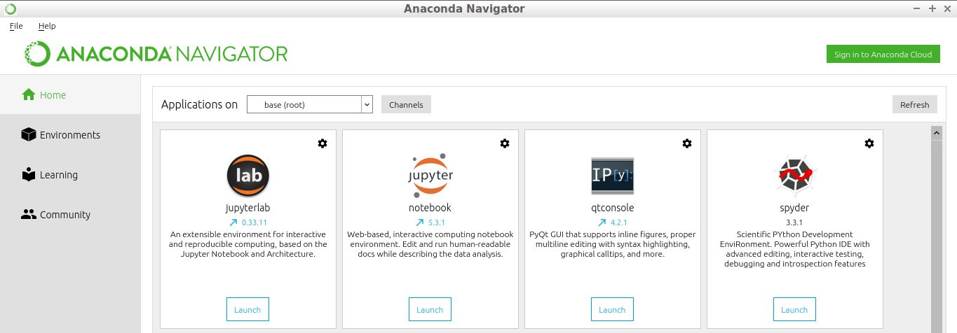
navigator

Slide 8
navigator
Menu de navegação dos programas que vem na distribuição anaconda
Apresenta botões para criar ambientes virtuais do conda e atualizar pacotes sem precisar recorrer ao anaconda prompt (ver próximo slide)
https://en.wikipedia.org/wiki/
Anaconda_(Python_distribution)
#Anaconda_Navigator

Slide 9
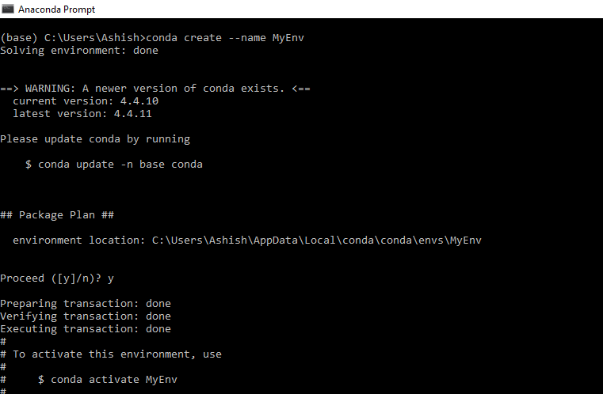
conda

Slide 10
conda
Ferramenta para instalação de pacotes adicionais e obter atualizações.
  (a ferramenta conda não foi apresentada no curso, fizemos uso apenas de pacotes que vêm na distribuição anaconda por padrão)
Permite criar ambientes virtuais, que são uma forma de instalar duas ou mais versões do python e das bibliotecas independentemente.
  Importante para desenvolver produtos que devam rodar em servidores de clientes que possuam configurações diferentes.
  Importante para instalar pacotes para projetos pessoais que dependam de versões diferentes de outros pacotes (conflito de dependências)
https://conda.io/docs/user-guide/getting-started.html

Slide 11
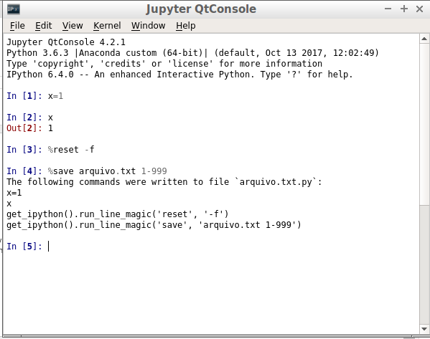
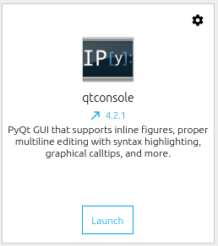
Qtconsole

Slide 12
QtConsole
Console leve para rodar cálculos usando a linguagem python e seus pacotes.
Usa a linguagem python e os recursos extra do ipython
Pode ser usado como uma calculadora simples
  Ou científica (import math ou from math import *)
  Ou gráfica (import numpy as np; from matplotlib import pyplot as plt; import sympy as sym)
Para reiniciar a memória usar (%reset -f)
Salva o histórico de cálculos com (%save arquivo.txt 1-999)
https://ipython.org/
ipython-doc/3/interactive/tutorial.html

Slide 13
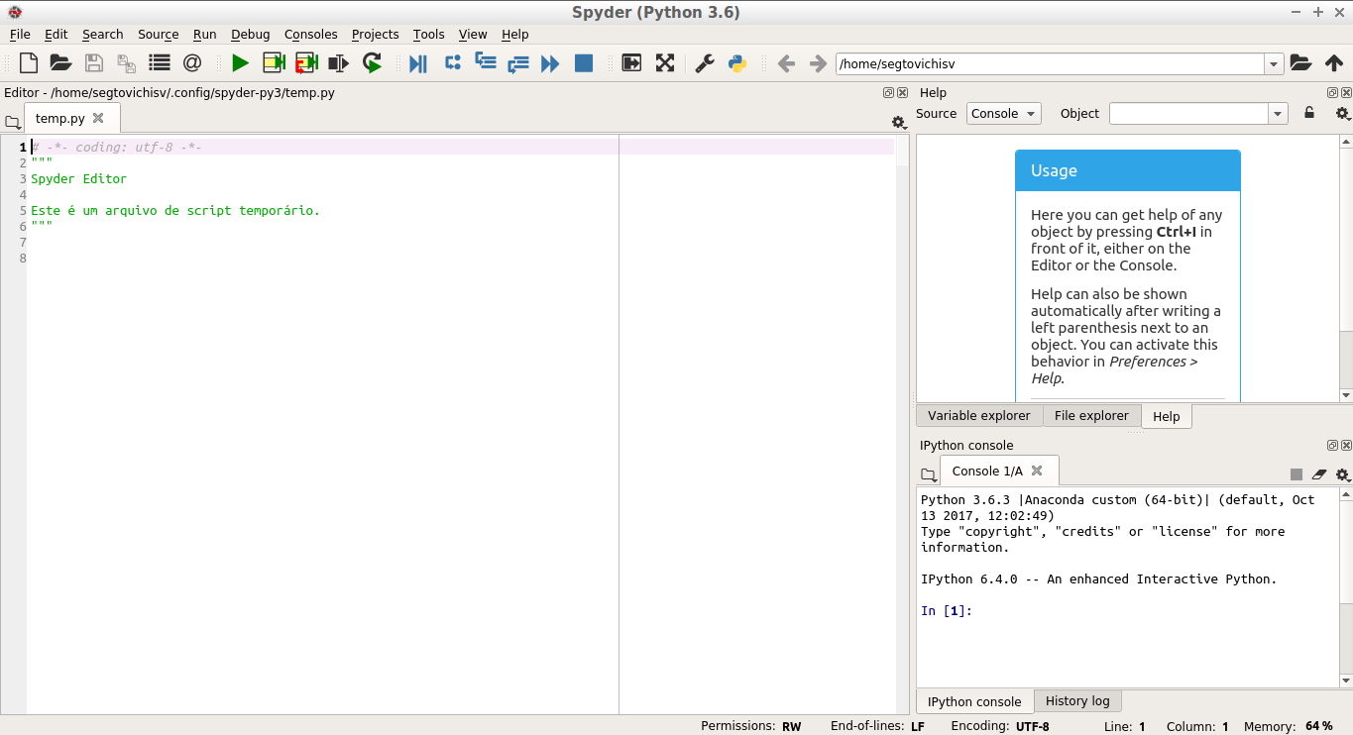
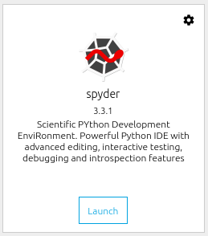
spyder

Slide 14
Spyder
Interface de desenvolvimento integrada IDE
Permite gerenciar vários arquivos de código fonte (módulos e programa principal) e arquivos de texto de dados de entrada ou resultado
Vem com um console de ipython para executar o seu código fonte e exibir os print
Avisa quando há algum erro de sintaxe e sugere correções antes mesmo de tentar executar o código
Permite executar códigos de projeto de forma passo a passo através do modo Debug
https://pythonhosted.org/spyder/
overview.html

Slide 15
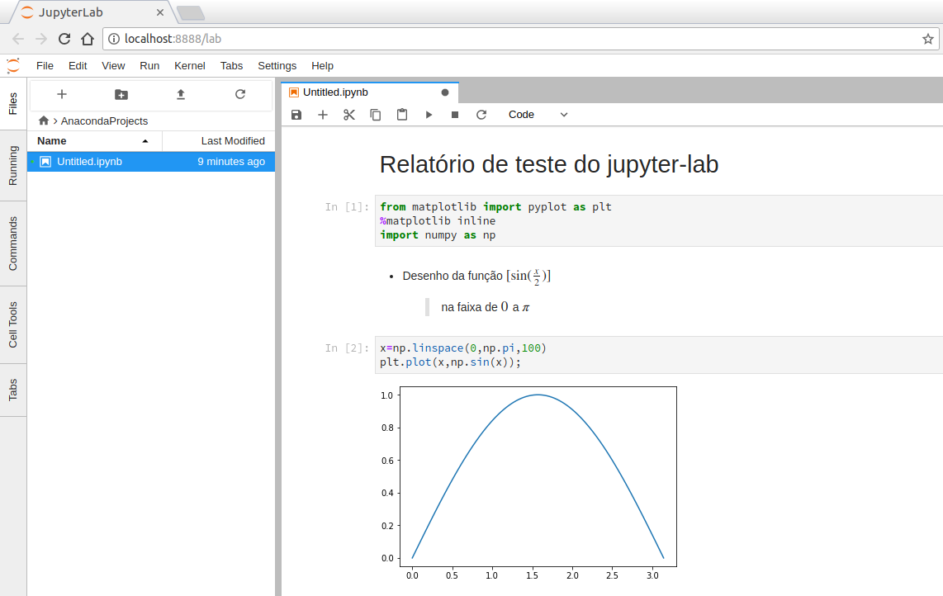
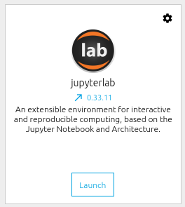

Slide 16
Jupyter-lab
Organiza o fluxo de trabalho em forma de células que rodam código python no kernel de ipython, em arquivos jupyter (notebook.ipynb)
  Permite dar import em módulos de projeto desenvolvidos no spyder
  Permite fazer gráficos inline para testar interativamente resultados do projeto
  Permite mesclar código fonte com texto formatado para apresentar resultados do projeto em um relatório intimamente ligado ao código ou apresentar um manual interativo de uso do seu pacote.
https://jupyterlab.readthedocs.io/en/stable/
https://www.cheatography.com/
weidadeyue/cheat-sheets/jupyter-notebook/

Slide 17
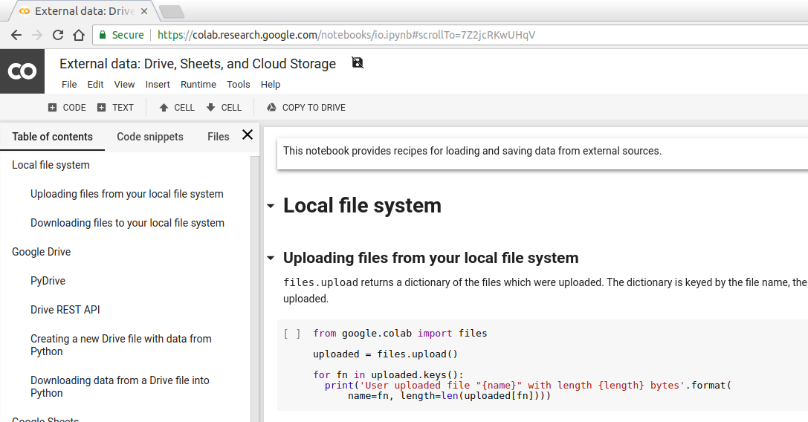
Google colab

Slide 18
Google colab
Permite rodar código python nos servidores do google
  Os notebooks são salvos no seu google drive
  A instalação deles vem com acesso às bibliotecas do python científico
  São necessário alguns comandos especiais para levar módulos e arquivos de dados seus do seu google drive para o servidor de execução deles
https://colab.research.google.com/
https://colab.research.google.com/
notebooks/io.ipynb

Slide 19
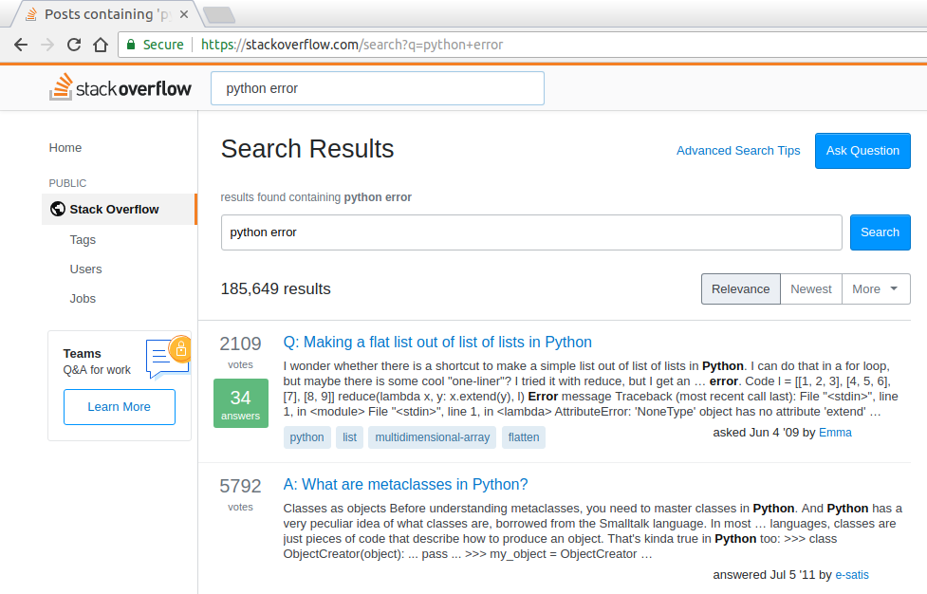
Stack overflow

Slide 20
Stack overflow
Base de conhecimento com perguntas e respostas sobre lógica, sintaxe e uso de diversas ferramentas e linguagens de programação.
Ferramenta de busca
https://stackoverflow.com/search

Slide 21
Lógica

Slide 23
Sintaxe python

Slide 25

ipython

Slide 26
Kernel que executa o seu código python no modo interativo
  Usado indiretamente ao abrir o qtconsole, spyder ou jupyterlab
Recursos novos:
https://ipython.readthedocs.io/
en/stable/whatsnew/version6.html

Slide 27
Numpy

Slide 29
Matplotlib

Slide 31
Scypy

Slide 33
Sympy

Slide 35
Pandas

